Slide 1
Ou Testament
Groepering van Bybel Boeke

Slide 2
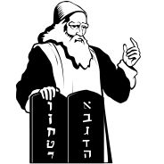
DIE WET
Genesis
Eksodus
Levitikus
Numeri
Deuteronomium

Slide 3

GESKIEDENIS
Josua
Rigters
Rut
1 Samuel
2 Samuel
1 Konings
2 Konings
1 Kronieke
2 Kronieke
Esra
Nehemia
Ester

Slide 4

GEDIGTE
Job
Psalm
Spreuke
Prediker
Hooglied van Salomo

Slide 5

GROOT PROFETE
Jesaja
Jeremia
Klaagliedere van Jeremia
Esegiël
Daniël

Slide 6

KLEIN PROFETE
Hosea
Joël
Amos
Obadja
Jona
Miga
Nahum
Habakuk
Sefanja
Haggai
Sagaria
Maleagi

